Slide 1
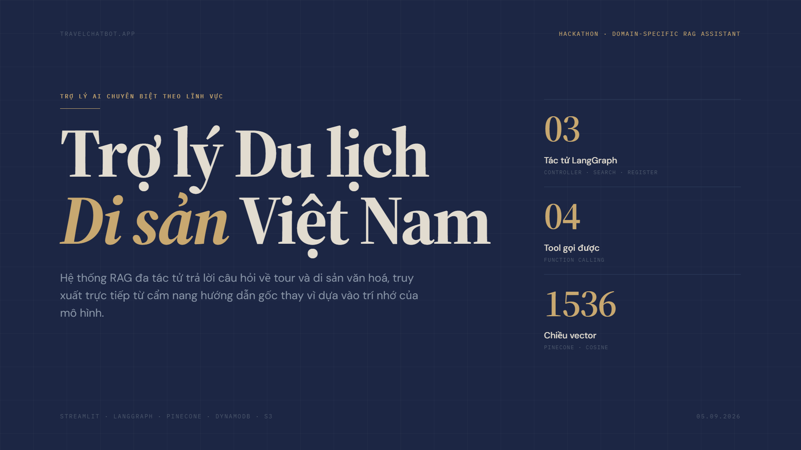
Notes:
[01] Bìa
TravelChatbot.App
Hackathon · Domain-Specific RAG Assistant
Trợ lý AI chuyên biệt theo lĩnh vực
Trợ lý Du lịch
Di sản Việt Nam
Hệ thống RAG đa tác tử trả lời câu hỏi về tour và di sản văn hoá, truy xuất trực tiếp từ cẩm nang hướng dẫn gốc thay vì dựa vào trí nhớ của mô hình.
03Tác tử LangGraph
Controller · Search · Register
04Tool gọi được
Function calling
1536Chiều vector
Pinecone · cosine
Streamlit · LangGraph · Pinecone · DynamoDB · S3
05.09.2026

Slide 2
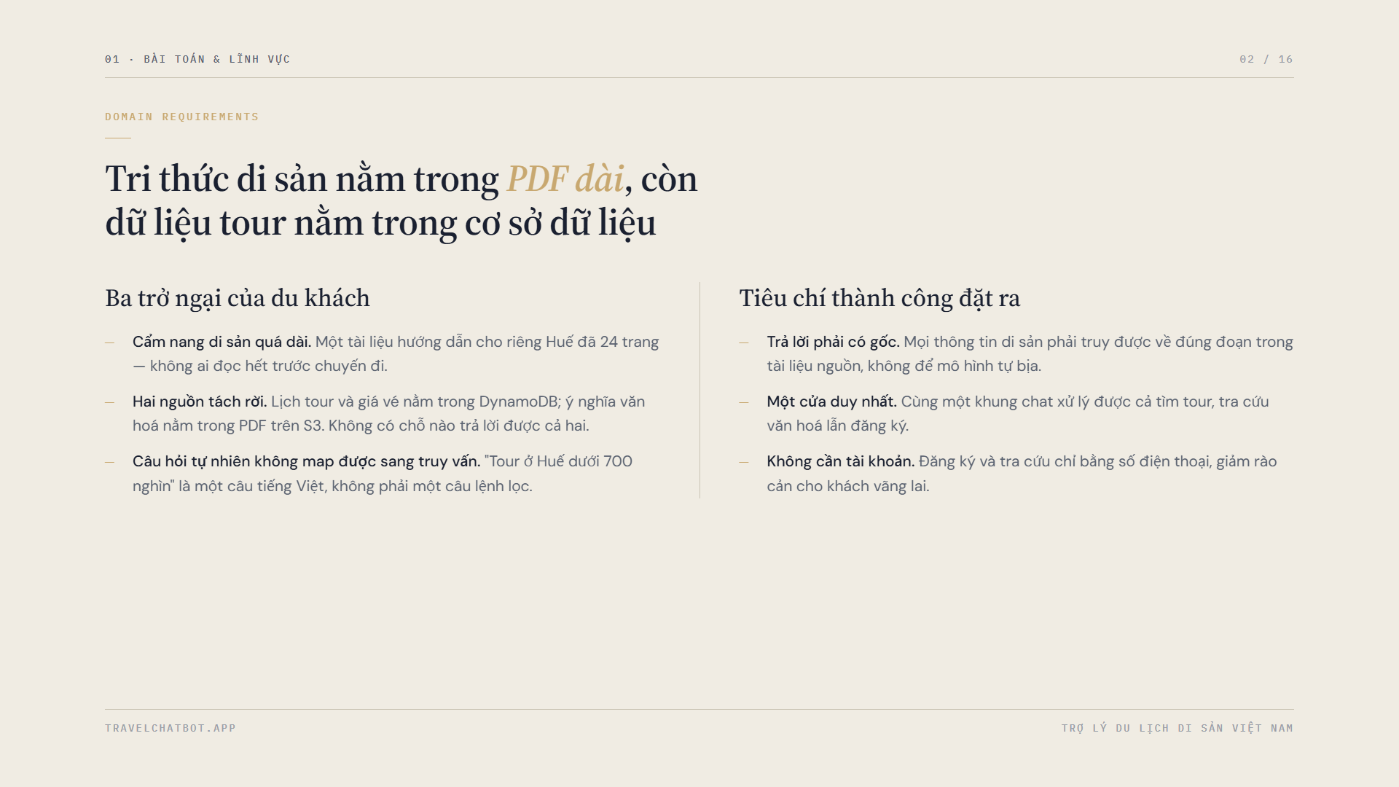
Notes:
[02] Bài toán
01 · Bài toán & lĩnh vực
02 / 16
Domain requirements
Tri thức di sản nằm trong PDF dài, còn dữ liệu tour nằm trong cơ sở dữ liệu
Ba trở ngại của du khách
Cẩm nang di sản quá dài. Một tài liệu hướng dẫn cho riêng Huế đã 24 trang — không ai đọc hết trước chuyến đi.
Hai nguồn tách rời. Lịch tour và giá vé nằm trong DynamoDB; ý nghĩa văn hoá nằm trong PDF trên S3. Không có chỗ nào trả lời được cả hai.
Câu hỏi tự nhiên không map được sang truy vấn. "Tour ở Huế dưới 700 nghìn" là một câu tiếng Việt, không phải một câu lệnh lọc.
Tiêu chí thành công đặt ra
Trả lời phải có gốc. Mọi thông tin di sản phải truy được về đúng đoạn trong tài liệu nguồn, không để mô hình tự bịa.
Một cửa duy nhất. Cùng một khung chat xử lý được cả tìm tour, tra cứu văn hoá lẫn đăng ký.
Không cần tài khoản. Đăng ký và tra cứu chỉ bằng số điện thoại, giảm rào cản cho khách vãng lai.
TravelChatbot.App
Trợ lý Du lịch Di sản Việt Nam

Slide 3
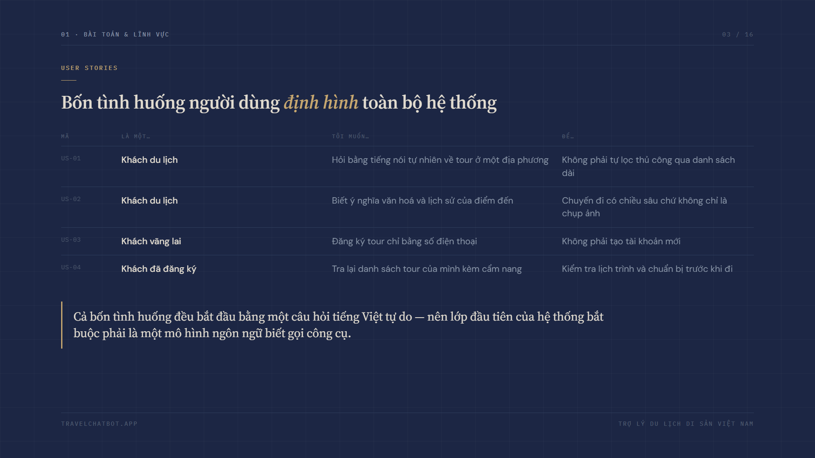
Notes:
[03] User stories
01 · Bài toán & lĩnh vực
03 / 16
User stories
Bốn tình huống người dùng định hình toàn bộ hệ thống
Mã
Là một…
Tôi muốn…
Để…
US-01 | Khách du lịch | Hỏi bằng tiếng nói tự nhiên về tour ở một địa phương | Không phải tự lọc thủ công qua danh sách dài
US-02 | Khách du lịch | Biết ý nghĩa văn hoá và lịch sử của điểm đến | Chuyến đi có chiều sâu chứ không chỉ là chụp ảnh
US-03 | Khách vãng lai | Đăng ký tour chỉ bằng số điện thoại | Không phải tạo tài khoản mới
US-04 | Khách đã đăng ký | Tra lại danh sách tour của mình kèm cẩm nang | Kiểm tra lịch trình và chuẩn bị trước khi đi
Cả bốn tình huống đều bắt đầu bằng một câu hỏi tiếng Việt tự do — nên lớp đầu tiên của hệ thống bắt buộc phải là một mô hình ngôn ngữ biết gọi công cụ.
TravelChatbot.App
Trợ lý Du lịch Di sản Việt Nam

Slide 4
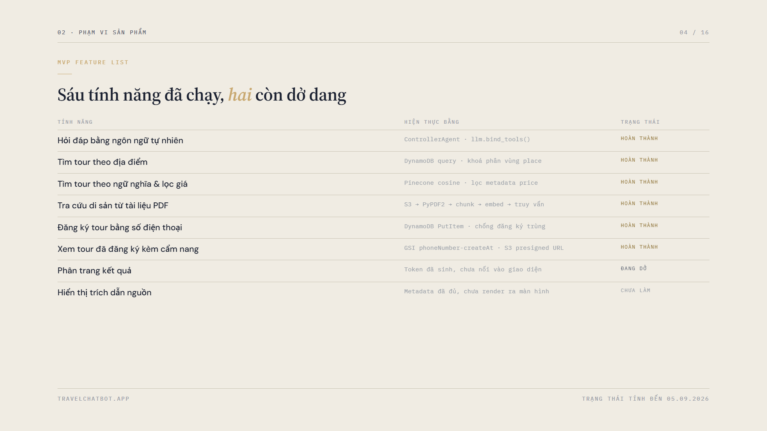
Notes:
[04] MVP features
02 · Phạm vi sản phẩm
04 / 16
MVP feature list
Sáu tính năng đã chạy, hai còn dở dang
Tính năng
Hiện thực bằng
Trạng thái
Hỏi đáp bằng ngôn ngữ tự nhiên | ControllerAgent · llm.bind_tools() | Hoàn thành
Tìm tour theo địa điểm | DynamoDB query · khoá phân vùng place | Hoàn thành
Tìm tour theo ngữ nghĩa & lọc giá | Pinecone cosine · lọc metadata price | Hoàn thành
Tra cứu di sản từ tài liệu PDF | S3 → PyPDF2 → chunk → embed → truy vấn | Hoàn thành
Đăng ký tour bằng số điện thoại | DynamoDB PutItem · chống đăng ký trùng | Hoàn thành
Xem tour đã đăng ký kèm cẩm nang | GSI phoneNumber-createAt · S3 presigned URL | Hoàn thành
Phân trang kết quả | Token đã sinh, chưa nối vào giao diện | Đang dở
Hiển thị trích dẫn nguồn | Metadata đã đủ, chưa render ra màn hình | Chưa làm
TravelChatbot.App
Trạng thái tính đến 05.09.2026

Slide 5
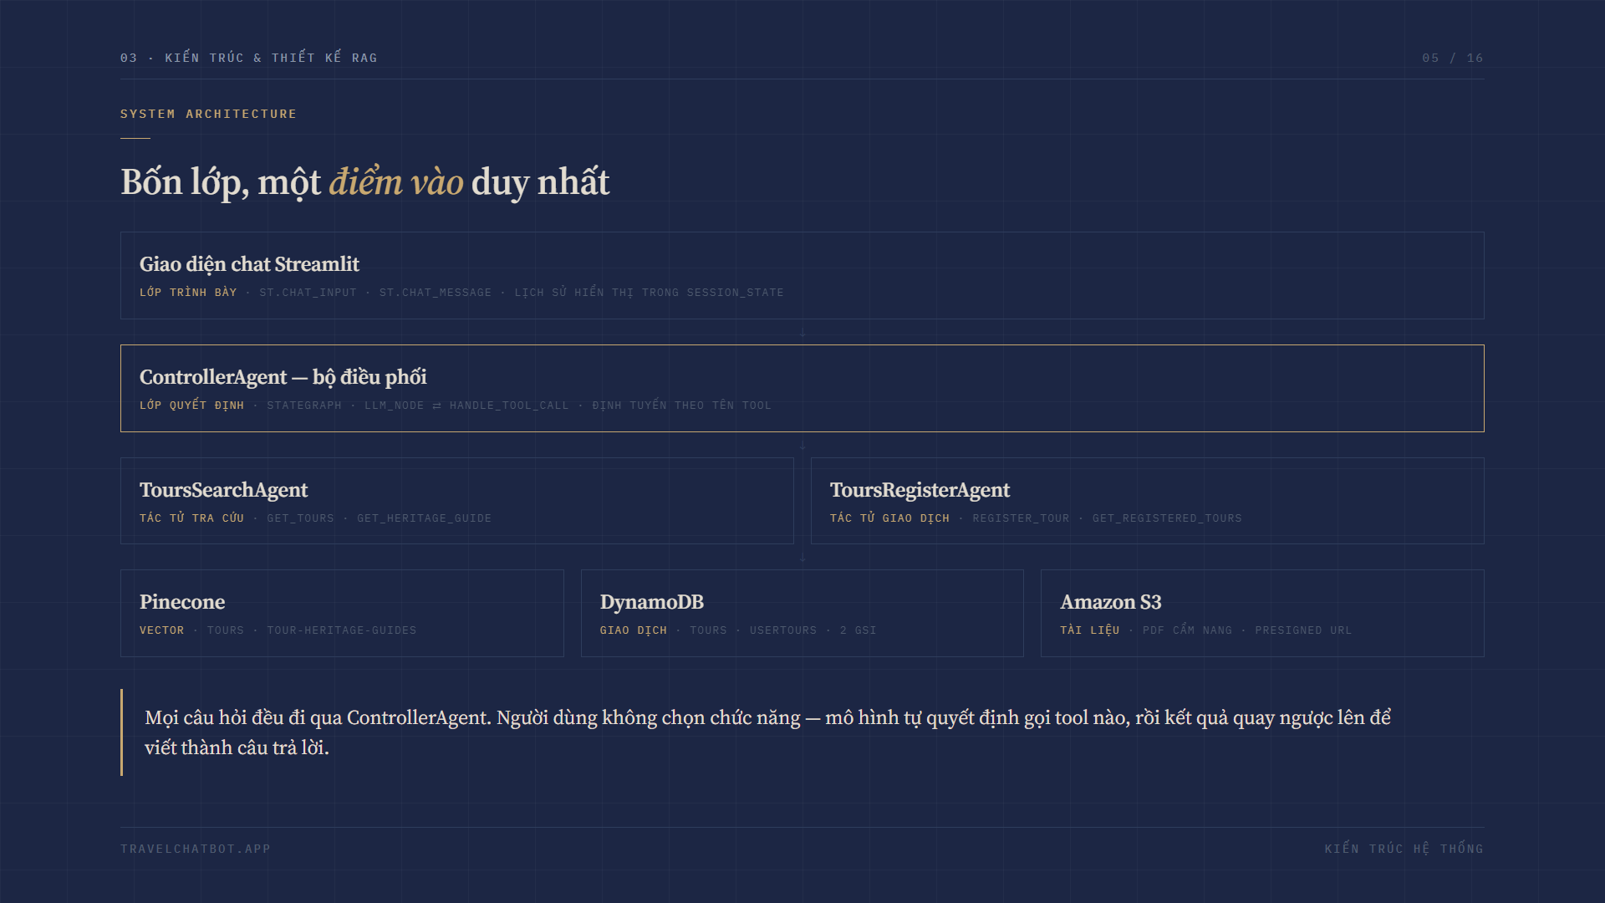
Notes:
[05] Kiến trúc
03 · Kiến trúc & thiết kế RAG
05 / 16
System architecture
Bốn lớp, một điểm vào duy nhất
Giao diện chat Streamlit
Lớp trình bày
· st.chat_input · st.chat_message · lịch sử hiển thị trong session_state
↓
ControllerAgent — bộ điều phối
Lớp quyết định
· StateGraph · llm_node ⇄ handle_tool_call · định tuyến theo tên tool
↓
ToursSearchAgent
Tác tử tra cứu
· get_tours · get_heritage_guide
ToursRegisterAgent
Tác tử giao dịch
· register_tour · get_registered_tours
↓
Pinecone
Vector
· tours · tour-heritage-guides
DynamoDB
Giao dịch
· Tours · UserTours · 2 GSI
Amazon S3
Tài liệu
· PDF cẩm nang · presigned URL
Mọi câu hỏi đều đi qua ControllerAgent. Người dùng không chọn chức năng — mô hình tự quyết định gọi tool nào, rồi kết quả quay ngược lên để viết thành câu trả lời.
TravelChatbot.App
Kiến trúc hệ thống

Slide 6
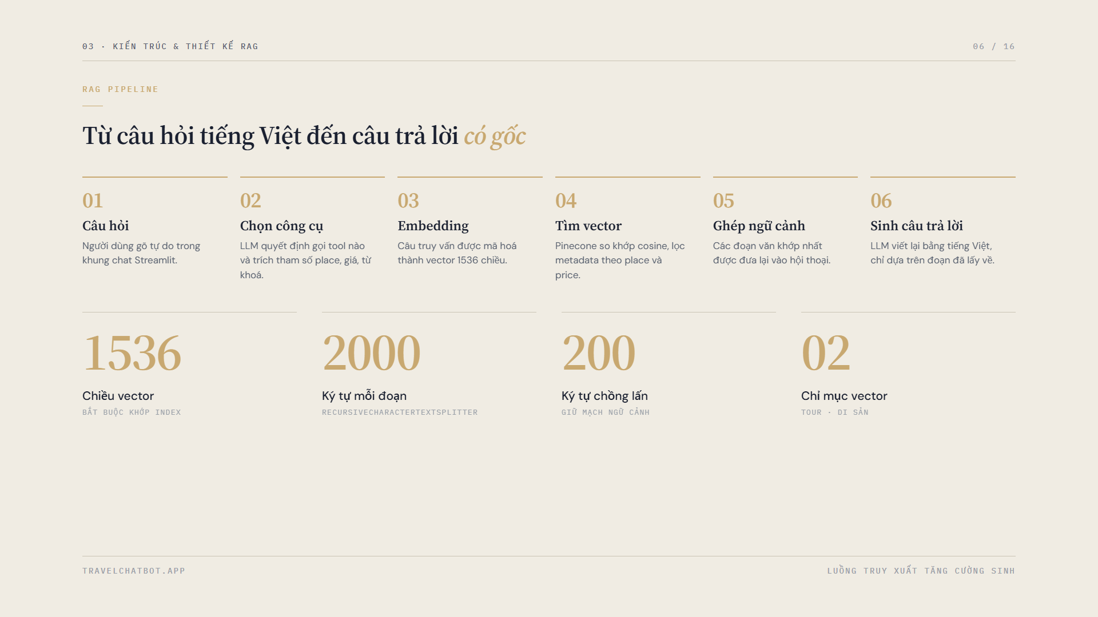
Notes:
[06] RAG pipeline
03 · Kiến trúc & thiết kế RAG
06 / 16
RAG pipeline
Từ câu hỏi tiếng Việt đến câu trả lời có gốc
01
Câu hỏi
Người dùng gõ tự do trong khung chat Streamlit.
02
Chọn công cụ
LLM quyết định gọi tool nào và trích tham số place, giá, từ khoá.
03
Embedding
Câu truy vấn được mã hoá thành vector 1536 chiều.
04
Tìm vector
Pinecone so khớp cosine, lọc metadata theo place và price.
05
Ghép ngữ cảnh
Các đoạn văn khớp nhất được đưa lại vào hội thoại.
06
Sinh câu trả lời
LLM viết lại bằng tiếng Việt, chỉ dựa trên đoạn đã lấy về.
1536Chiều vector
Bắt buộc khớp index
2000Ký tự mỗi đoạn
RecursiveCharacterTextSplitter
200Ký tự chồng lấn
Giữ mạch ngữ cảnh
02Chỉ mục vector
Tour · Di sản
TravelChatbot.App
Luồng truy xuất tăng cường sinh

Slide 7
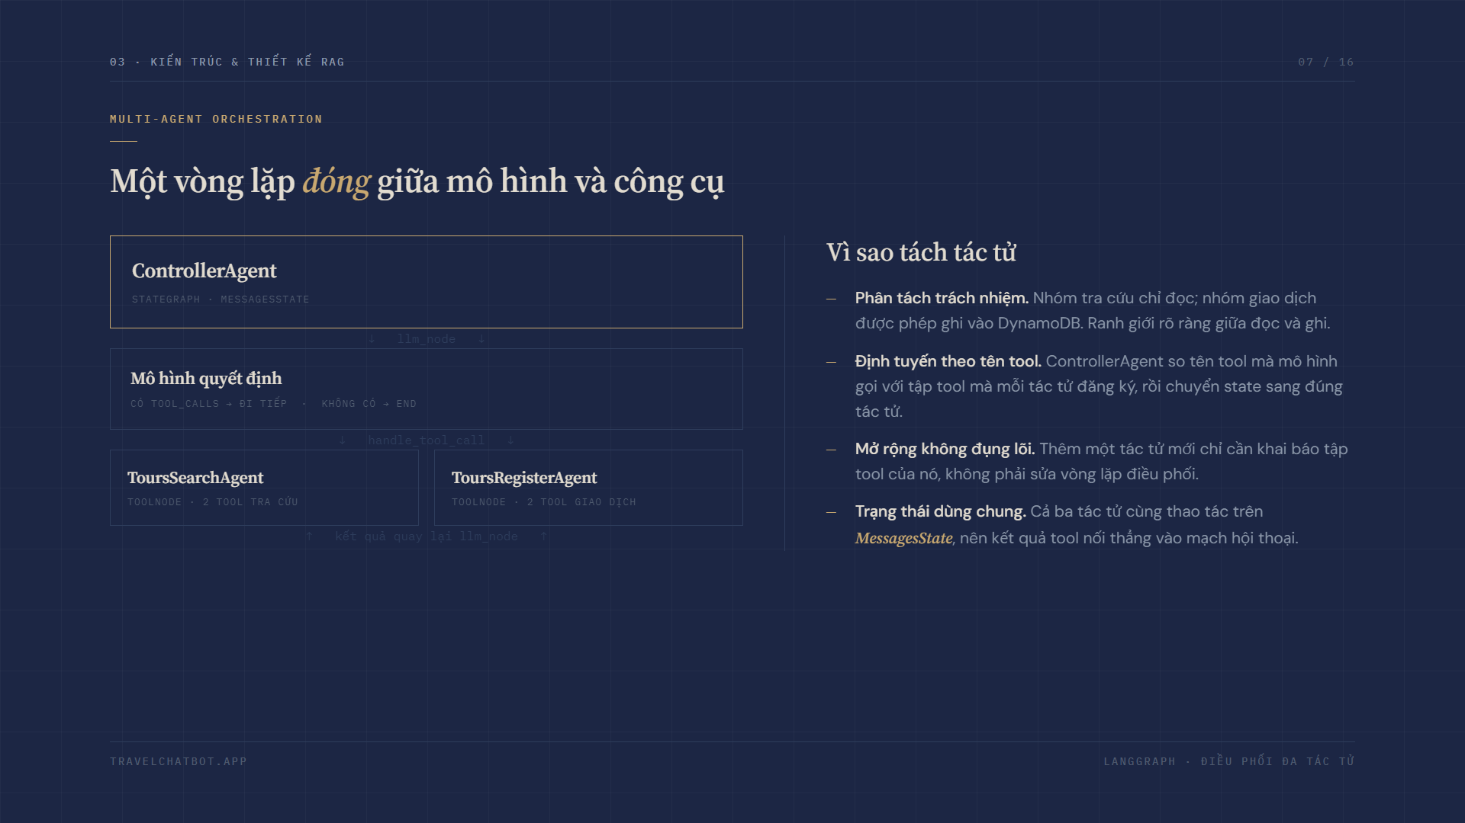
Notes:
[07] Đa tác tử
03 · Kiến trúc & thiết kế RAG
07 / 16
Multi-agent orchestration
Một vòng lặp đóng giữa mô hình và công cụ
ControllerAgent
StateGraph · MessagesState
↓ llm_node ↓
Mô hình quyết định
Có tool_calls → đi tiếp · Không có → END
↓ handle_tool_call ↓
ToursSearchAgent
ToolNode · 2 tool tra cứu
ToursRegisterAgent
ToolNode · 2 tool giao dịch
↑ kết quả quay lại llm_node ↑
Vì sao tách tác tử
Phân tách trách nhiệm. Nhóm tra cứu chỉ đọc; nhóm giao dịch được phép ghi vào DynamoDB. Ranh giới rõ ràng giữa đọc và ghi.
Định tuyến theo tên tool. ControllerAgent so tên tool mà mô hình gọi với tập tool mà mỗi tác tử đăng ký, rồi chuyển state sang đúng tác tử.
Mở rộng không đụng lõi. Thêm một tác tử mới chỉ cần khai báo tập tool của nó, không phải sửa vòng lặp điều phối.
Trạng thái dùng chung. Cả ba tác tử cùng thao tác trên MessagesState, nên kết quả tool nối thẳng vào mạch hội thoại.
TravelChatbot.App
LangGraph · điều phối đa tác tử

Slide 8
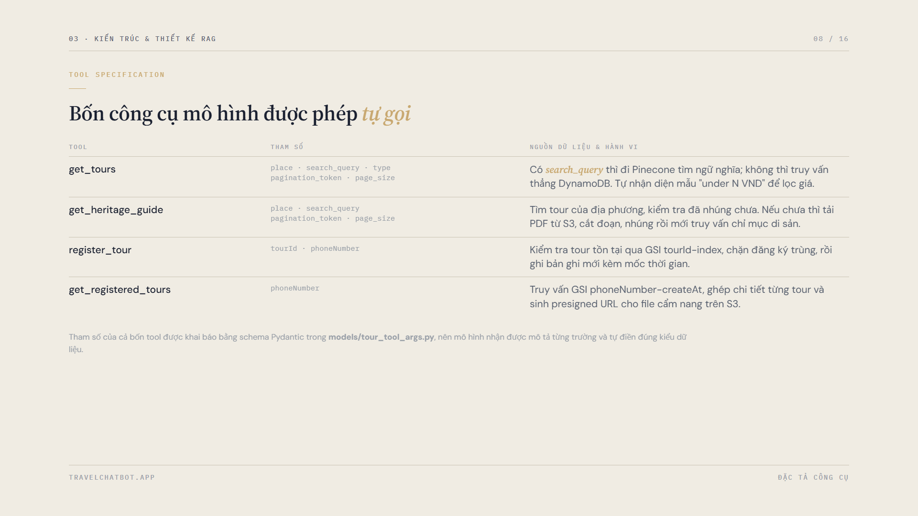
Notes:
[08] Bộ công cụ
03 · Kiến trúc & thiết kế RAG
08 / 16
Tool specification
Bốn công cụ mô hình được phép tự gọi
Tool
Tham số
Nguồn dữ liệu & hành vi
get_tours
place · search_query · type
pagination_token · page_size
Có search_query thì đi Pinecone tìm ngữ nghĩa; không thì truy vấn thẳng DynamoDB. Tự nhận diện mẫu "under N VND" để lọc giá.
get_heritage_guide
place · search_query
pagination_token · page_size
Tìm tour của địa phương, kiểm tra đã nhúng chưa. Nếu chưa thì tải PDF từ S3, cắt đoạn, nhúng rồi mới truy vấn chỉ mục di sản.
register_tour
tourId · phoneNumber
Kiểm tra tour tồn tại qua GSI tourId-index, chặn đăng ký trùng, rồi ghi bản ghi mới kèm mốc thời gian.
get_registered_tours
phoneNumber
Truy vấn GSI phoneNumber-createAt, ghép chi tiết từng tour và sinh presigned URL cho file cẩm nang trên S3.
Tham số của cả bốn tool được khai báo bằng schema Pydantic trong models/tour_tool_args.py, nên mô hình nhận được mô tả từng trường và tự điền đúng kiểu dữ liệu.
TravelChatbot.App
Đặc tả công cụ

Slide 9
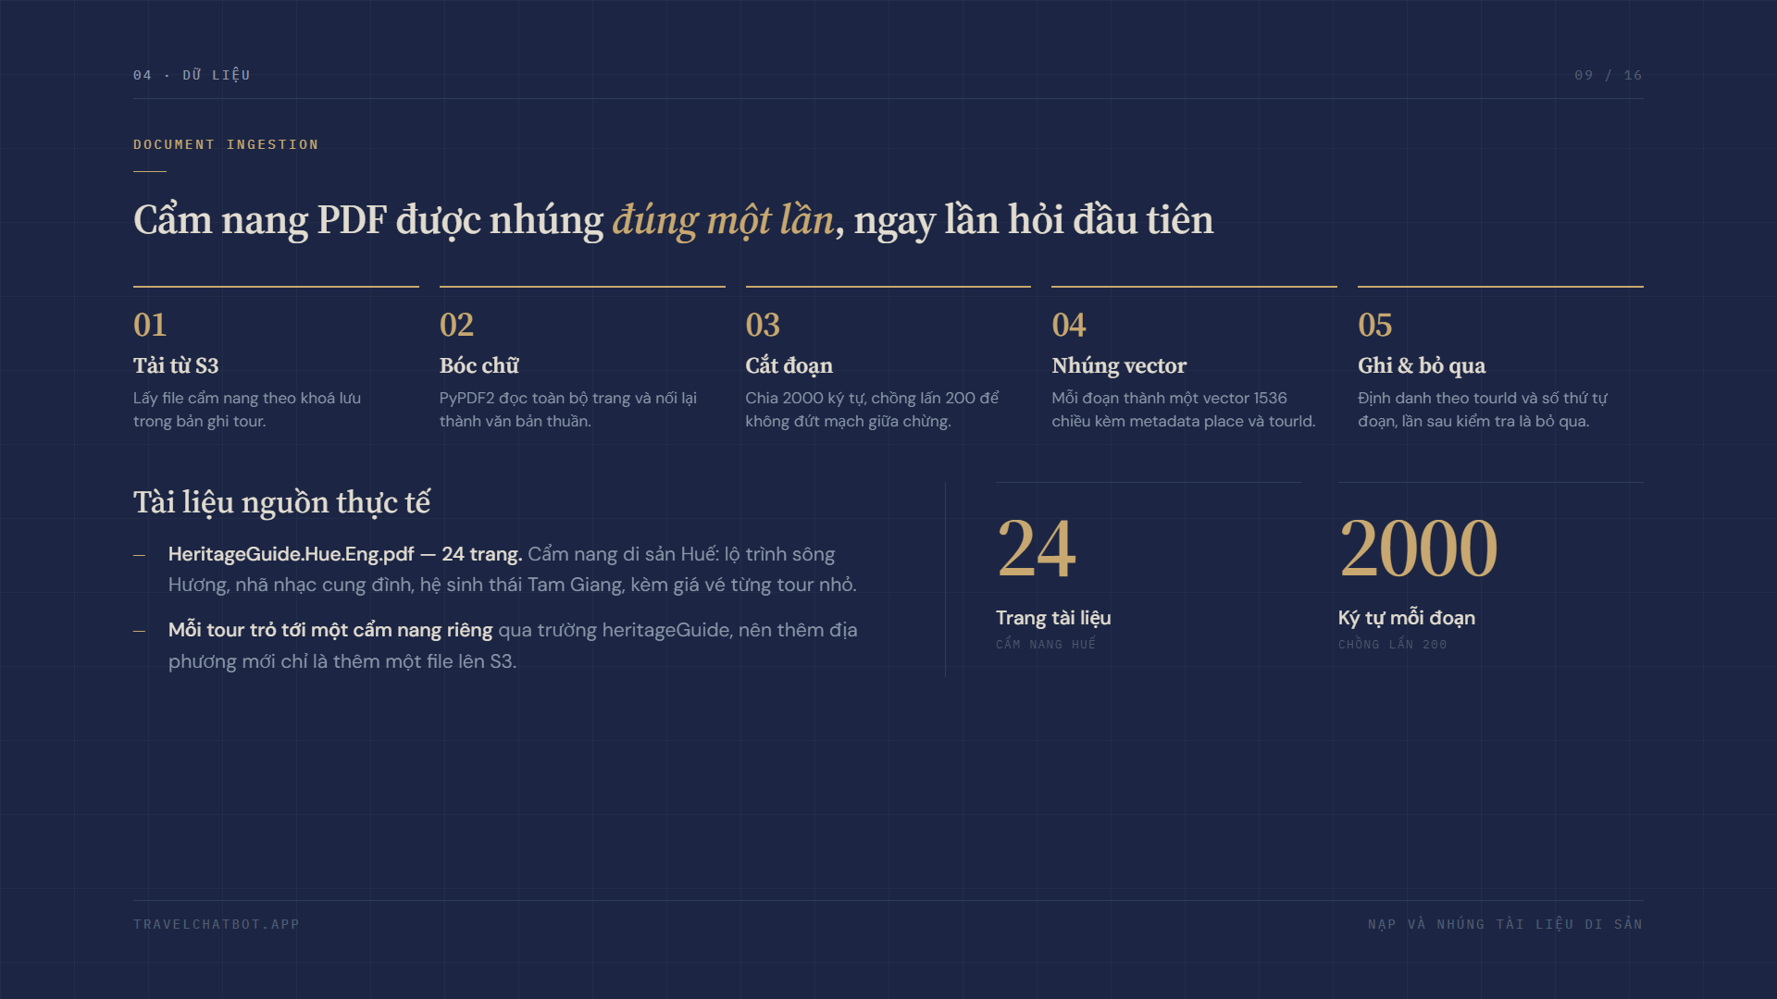
Notes:
[09] Nạp tài liệu
04 · Dữ liệu
09 / 16
Document ingestion
Cẩm nang PDF được nhúng đúng một lần, ngay lần hỏi đầu tiên
01
Tải từ S3
Lấy file cẩm nang theo khoá lưu trong bản ghi tour.
02
Bóc chữ
PyPDF2 đọc toàn bộ trang và nối lại thành văn bản thuần.
03
Cắt đoạn
Chia 2000 ký tự, chồng lấn 200 để không đứt mạch giữa chừng.
04
Nhúng vector
Mỗi đoạn thành một vector 1536 chiều kèm metadata place và tourId.
05
Ghi & bỏ qua
Định danh theo tourId và số thứ tự đoạn, lần sau kiểm tra là bỏ qua.
Tài liệu nguồn thực tế
HeritageGuide.Hue.Eng.pdf — 24 trang. Cẩm nang di sản Huế: lộ trình sông Hương, nhã nhạc cung đình, hệ sinh thái Tam Giang, kèm giá vé từng tour nhỏ.
Mỗi tour trỏ tới một cẩm nang riêng qua trường heritageGuide, nên thêm địa phương mới chỉ là thêm một file lên S3.
24Trang tài liệu
Cẩm nang Huế
2000Ký tự mỗi đoạn
Chồng lấn 200
TravelChatbot.App
Nạp và nhúng tài liệu di sản

Slide 10
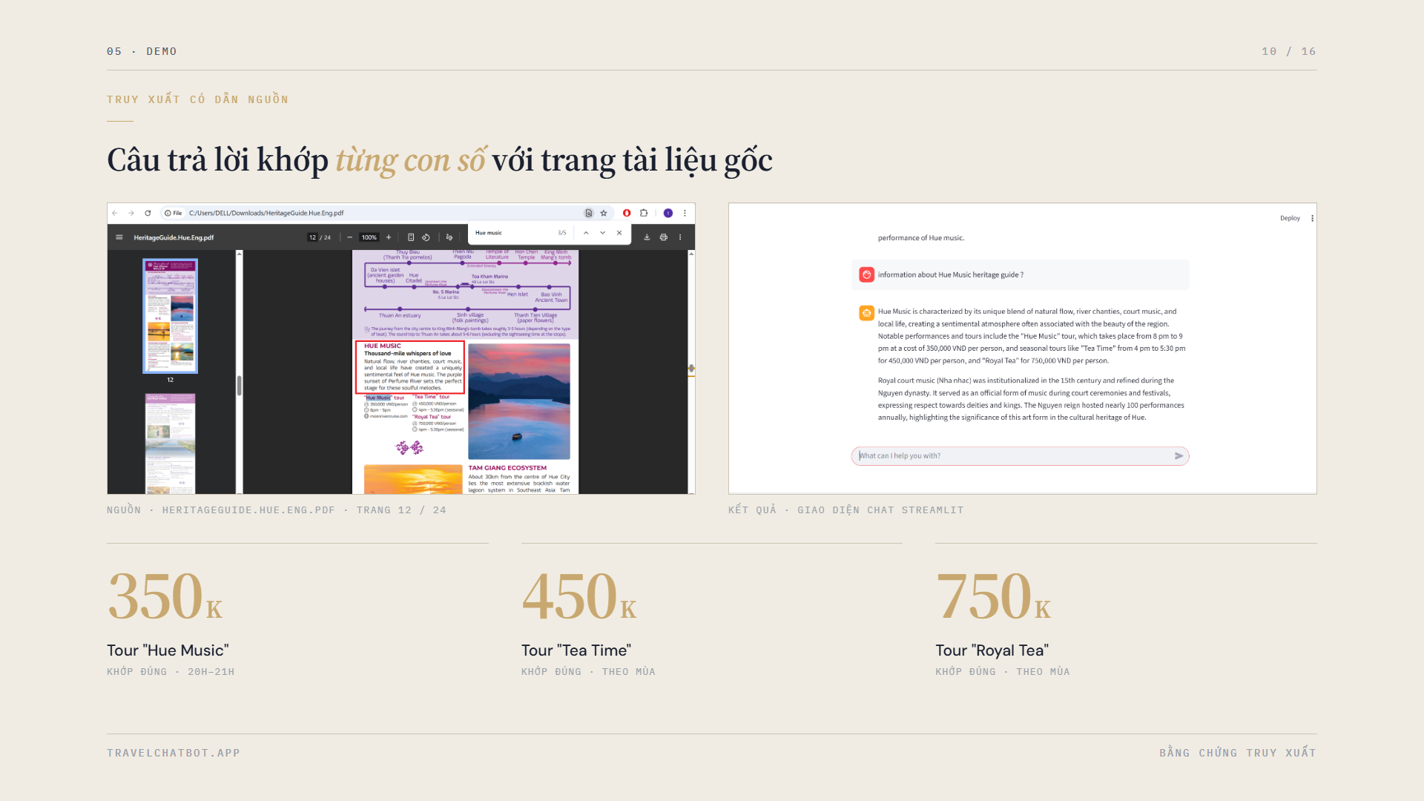
Notes:
[10] Demo RAG
05 · Demo
10 / 16
Truy xuất có dẫn nguồn
Câu trả lời khớp từng con số với trang tài liệu gốc
Nguồn · HeritageGuide.Hue.Eng.pdf · trang 12 / 24
Kết quả · giao diện chat Streamlit
350KTour "Hue Music"
Khớp đúng · 20h–21h
450KTour "Tea Time"
Khớp đúng · theo mùa
750KTour "Royal Tea"
Khớp đúng · theo mùa
TravelChatbot.App
Bằng chứng truy xuất

Slide 11
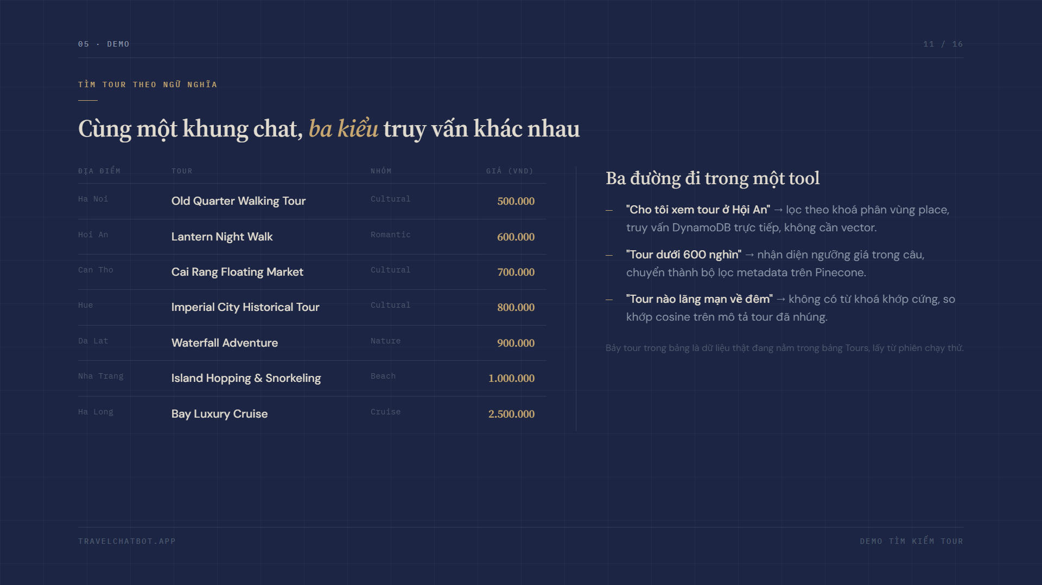
Notes:
[11] Demo tìm tour
05 · Demo
11 / 16
Tìm tour theo ngữ nghĩa
Cùng một khung chat, ba kiểu truy vấn khác nhau
Địa điểm
Tour
Nhóm
Giá (VND)
Ha Noi | Old Quarter Walking Tour | Cultural | 500.000
Hoi An | Lantern Night Walk | Romantic | 600.000
Can Tho | Cai Rang Floating Market | Cultural | 700.000
Hue | Imperial City Historical Tour | Cultural | 800.000
Da Lat | Waterfall Adventure | Nature | 900.000
Nha Trang | Island Hopping & Snorkeling | Beach | 1.000.000
Ha Long | Bay Luxury Cruise | Cruise | 2.500.000
Ba đường đi trong một tool
"Cho tôi xem tour ở Hội An" → lọc theo khoá phân vùng place, truy vấn DynamoDB trực tiếp, không cần vector.
"Tour dưới 600 nghìn" → nhận diện ngưỡng giá trong câu, chuyển thành bộ lọc metadata trên Pinecone.
"Tour nào lãng mạn về đêm" → không có từ khoá khớp cứng, so khớp cosine trên mô tả tour đã nhúng.
Bảy tour trong bảng là dữ liệu thật đang nằm trong bảng Tours, lấy từ phiên chạy thử.
TravelChatbot.App
Demo tìm kiếm tour

Slide 12
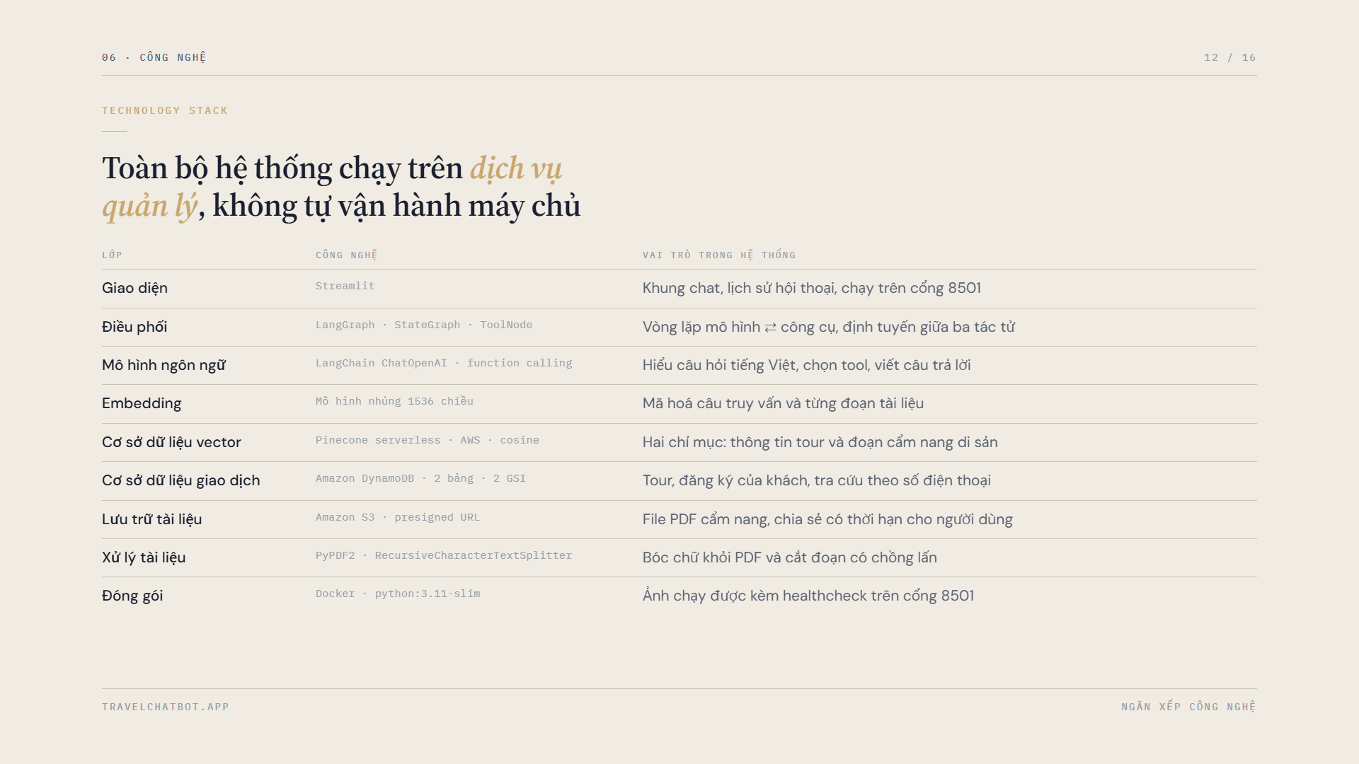
Notes:
[12] Công nghệ
06 · Công nghệ
12 / 16
Technology stack
Toàn bộ hệ thống chạy trên dịch vụ quản lý, không tự vận hành máy chủ
Lớp
Công nghệ
Vai trò trong hệ thống
Giao diện | Streamlit | Khung chat, lịch sử hội thoại, chạy trên cổng 8501
Điều phối | LangGraph · StateGraph · ToolNode | Vòng lặp mô hình ⇄ công cụ, định tuyến giữa ba tác tử
Mô hình ngôn ngữ | LangChain ChatOpenAI · function calling | Hiểu câu hỏi tiếng Việt, chọn tool, viết câu trả lời
Embedding | Mô hình nhúng 1536 chiều | Mã hoá câu truy vấn và từng đoạn tài liệu
Cơ sở dữ liệu vector | Pinecone serverless · AWS · cosine | Hai chỉ mục: thông tin tour và đoạn cẩm nang di sản
Cơ sở dữ liệu giao dịch | Amazon DynamoDB · 2 bảng · 2 GSI | Tour, đăng ký của khách, tra cứu theo số điện thoại
Lưu trữ tài liệu | Amazon S3 · presigned URL | File PDF cẩm nang, chia sẻ có thời hạn cho người dùng
Xử lý tài liệu | PyPDF2 · RecursiveCharacterTextSplitter | Bóc chữ khỏi PDF và cắt đoạn có chồng lấn
Đóng gói | Docker · python:3.11-slim | Ảnh chạy được kèm healthcheck trên cổng 8501
TravelChatbot.App
Ngăn xếp công nghệ

Slide 13
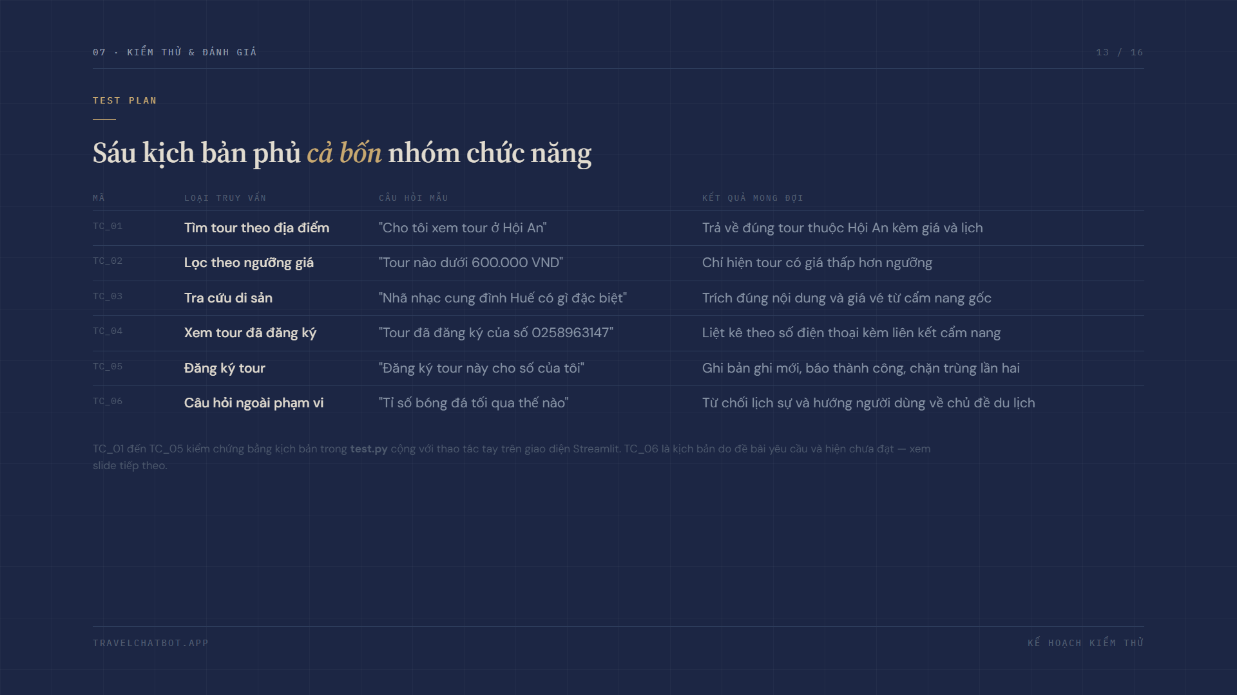
Notes:
[13] Kế hoạch kiểm thử
07 · Kiểm thử & đánh giá
13 / 16
Test plan
Sáu kịch bản phủ cả bốn nhóm chức năng
Mã
Loại truy vấn
Câu hỏi mẫu
Kết quả mong đợi
TC_01 | Tìm tour theo địa điểm | "Cho tôi xem tour ở Hội An" | Trả về đúng tour thuộc Hội An kèm giá và lịch
TC_02 | Lọc theo ngưỡng giá | "Tour nào dưới 600.000 VND" | Chỉ hiện tour có giá thấp hơn ngưỡng
TC_03 | Tra cứu di sản | "Nhã nhạc cung đình Huế có gì đặc biệt" | Trích đúng nội dung và giá vé từ cẩm nang gốc
TC_04 | Xem tour đã đăng ký | "Tour đã đăng ký của số 0258963147" | Liệt kê theo số điện thoại kèm liên kết cẩm nang
TC_05 | Đăng ký tour | "Đăng ký tour này cho số của tôi" | Ghi bản ghi mới, báo thành công, chặn trùng lần hai
TC_06 | Câu hỏi ngoài phạm vi | "Tỉ số bóng đá tối qua thế nào" | Từ chối lịch sự và hướng người dùng về chủ đề du lịch
TC_01 đến TC_05 kiểm chứng bằng kịch bản trong test.py cộng với thao tác tay trên giao diện Streamlit. TC_06 là kịch bản do đề bài yêu cầu và hiện chưa đạt — xem slide tiếp theo.
TravelChatbot.App
Kế hoạch kiểm thử

Slide 14
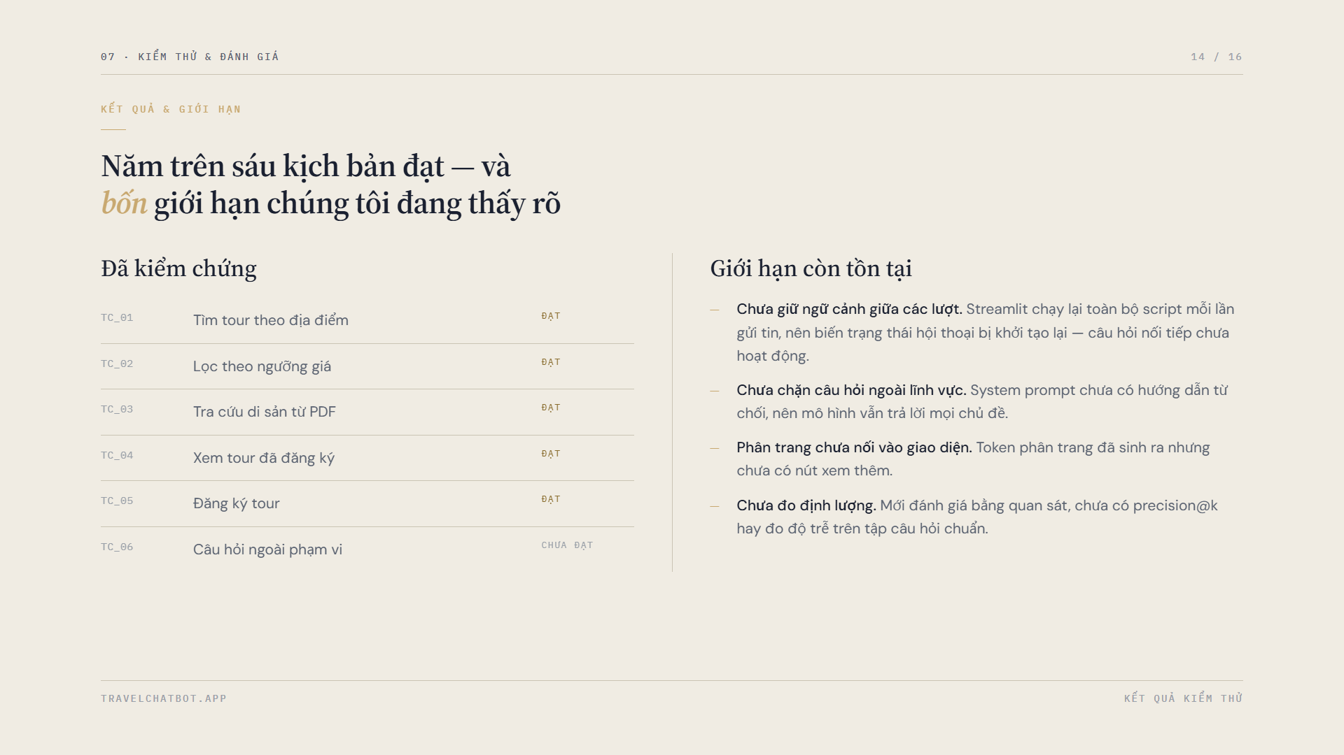
Notes:
[14] Kết quả kiểm thử
07 · Kiểm thử & đánh giá
14 / 16
Kết quả & giới hạn
Năm trên sáu kịch bản đạt — và bốn giới hạn chúng tôi đang thấy rõ
Đã kiểm chứng
TC_01 | Tìm tour theo địa điểm | Đạt
TC_02 | Lọc theo ngưỡng giá | Đạt
TC_03 | Tra cứu di sản từ PDF | Đạt
TC_04 | Xem tour đã đăng ký | Đạt
TC_05 | Đăng ký tour | Đạt
TC_06 | Câu hỏi ngoài phạm vi | Chưa đạt
Giới hạn còn tồn tại
Chưa giữ ngữ cảnh giữa các lượt. Streamlit chạy lại toàn bộ script mỗi lần gửi tin, nên biến trạng thái hội thoại bị khởi tạo lại — câu hỏi nối tiếp chưa hoạt động.
Chưa chặn câu hỏi ngoài lĩnh vực. System prompt chưa có hướng dẫn từ chối, nên mô hình vẫn trả lời mọi chủ đề.
Phân trang chưa nối vào giao diện. Token phân trang đã sinh ra nhưng chưa có nút xem thêm.
Chưa đo định lượng. Mới đánh giá bằng quan sát, chưa có precision@k hay đo độ trễ trên tập câu hỏi chuẩn.
TravelChatbot.App
Kết quả kiểm thử

Slide 15
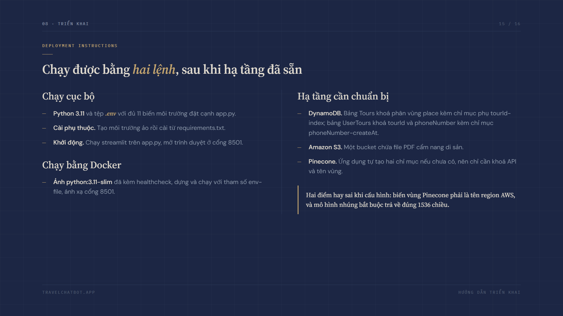
Notes:
[15] Triển khai
08 · Triển khai
15 / 16
Deployment instructions
Chạy được bằng hai lệnh, sau khi hạ tầng đã sẵn
Chạy cục bộ
Python 3.11 và tệp .env với đủ 11 biến môi trường đặt cạnh app.py.
Cài phụ thuộc. Tạo môi trường ảo rồi cài từ requirements.txt.
Khởi động. Chạy streamlit trên app.py, mở trình duyệt ở cổng 8501.
Chạy bằng Docker
Ảnh python:3.11-slim đã kèm healthcheck, dựng và chạy với tham số env-file, ánh xạ cổng 8501.
Hạ tầng cần chuẩn bị
DynamoDB. Bảng Tours khoá phân vùng place kèm chỉ mục phụ tourId-index; bảng UserTours khoá tourId và phoneNumber kèm chỉ mục phoneNumber-createAt.
Amazon S3. Một bucket chứa file PDF cẩm nang di sản.
Pinecone. Ứng dụng tự tạo hai chỉ mục nếu chưa có, nên chỉ cần khoá API và tên vùng.
Hai điểm hay sai khi cấu hình: biến vùng Pinecone phải là tên region AWS, và mô hình nhúng bắt buộc trả về đúng 1536 chiều.
TravelChatbot.App
Hướng dẫn triển khai

Slide 16
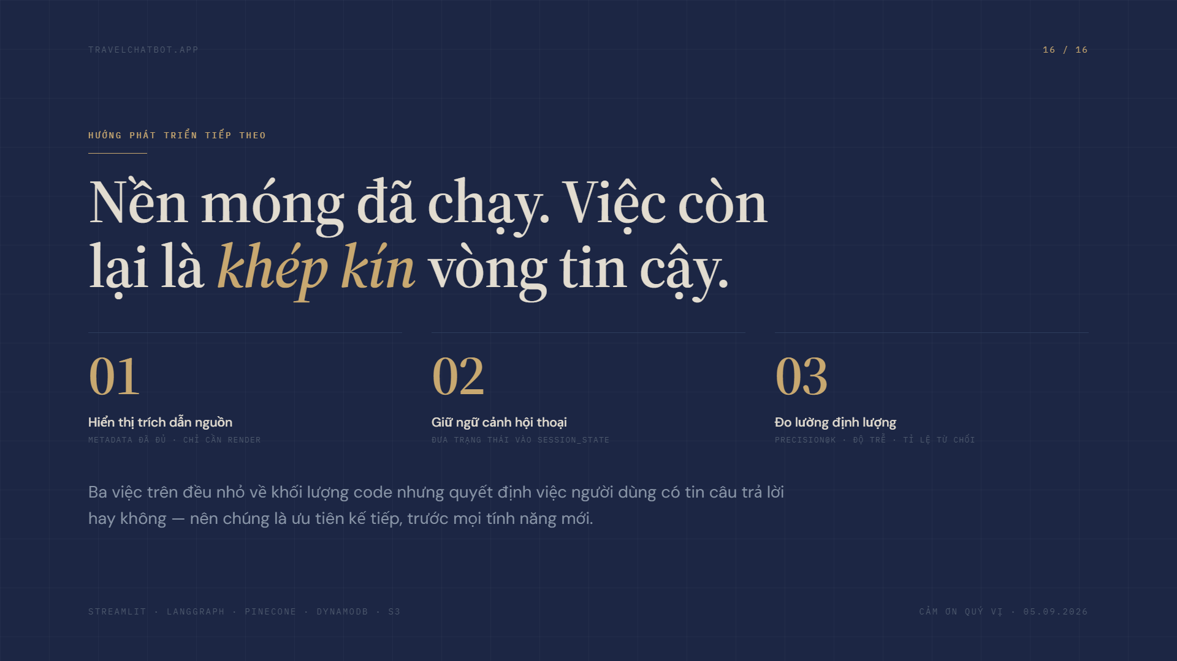
Notes:
[16] Hướng phát triển
TravelChatbot.App
16 / 16
Hướng phát triển tiếp theo
Nền móng đã chạy. Việc còn lại là khép kín vòng tin cậy.
01Hiển thị trích dẫn nguồn
Metadata đã đủ · chỉ cần render
02Giữ ngữ cảnh hội thoại
Đưa trạng thái vào session_state
03Đo lường định lượng
precision@k · độ trễ · tỉ lệ từ chối
Ba việc trên đều nhỏ về khối lượng code nhưng quyết định việc người dùng có tin câu trả lời hay không — nên chúng là ưu tiên kế tiếp, trước mọi tính năng mới.
Streamlit · LangGraph · Pinecone · DynamoDB · S3
Cảm ơn quý vị · 05.09.2026

